Slide 1
VASO DA FIORI
Progetto di Daniel

Slide 2
„VASO DA FIORI“
Il mio progetto „vaso da fiori“ è una possibilità di comporre molte cose per non buttarle via. È una scalota di conserva che ha l‘uso come un vaso da fiori. La causa perché ho fatto questo progetto era quella: le scatole di conserva vengono buttate via perché non si ha bisogna più die quelle. E questo crea un grande problema d‘immondizia. Si può riusare queste e altre cose per non buttarle via ma per non spendere i soldi e comprare nuove cose da usare. Ho comminciato a realizzare questo progetto perché voglio fare vedere chhe si puó riusare cose e puó creare nuove cose che sono bellissimo.

Slide 3
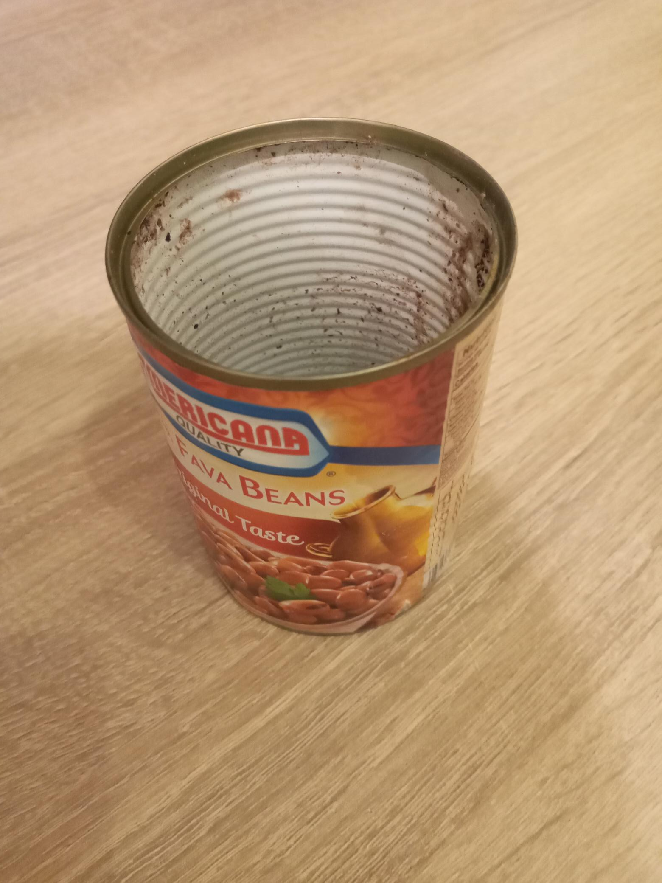
Trova una scatola di conserva! Se non hai una scatola di conserva, chiedi
i tuoi genitori se possono comprarti unache poi puoi usare!

Slide 4
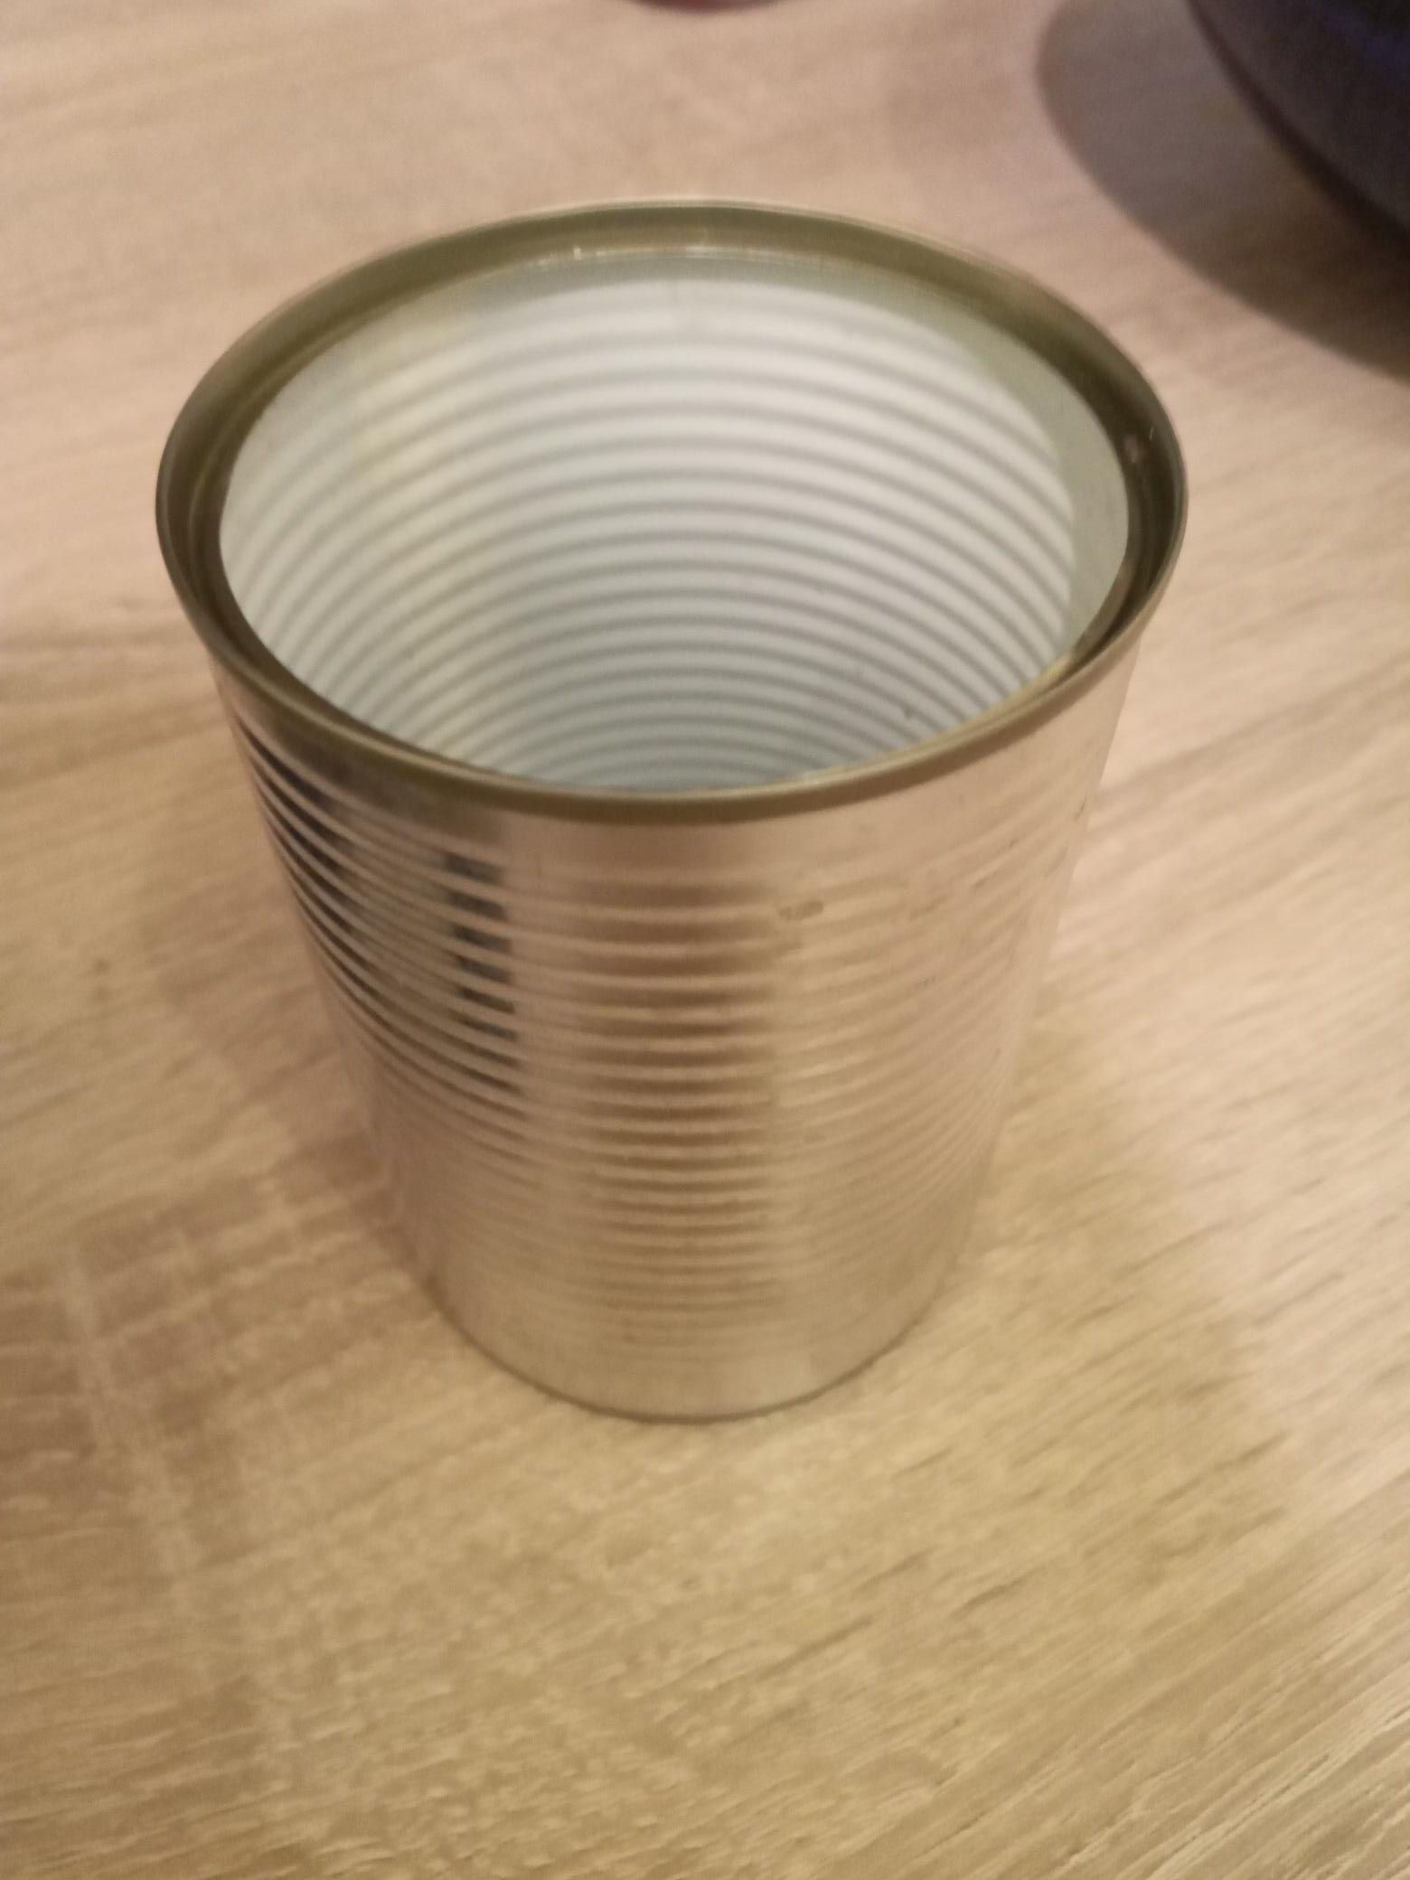
Pulisci questa scatola di conserva e rimuovi l‘etichetta!

Slide 5
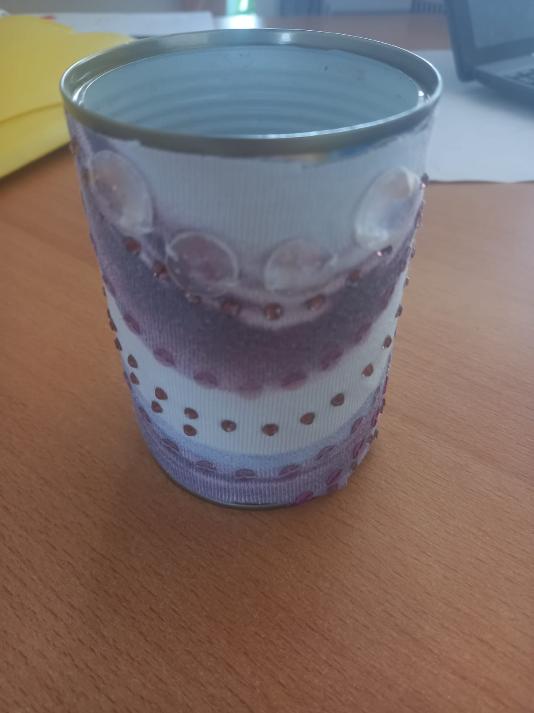
Adesoo hai una scatola di conserva pulita. Poi trova una t-shirt o
una maglietta bianca e taglia un ezzo di stoffa che ha la stessa grandezza
Come la scatola di conserva! Adesso orna questo pezzo di stoffa con
dipinti o lavoretti! Aderisci questo pezzo dipinto o lavoretto alla scatola
di conserva!

Slide 6
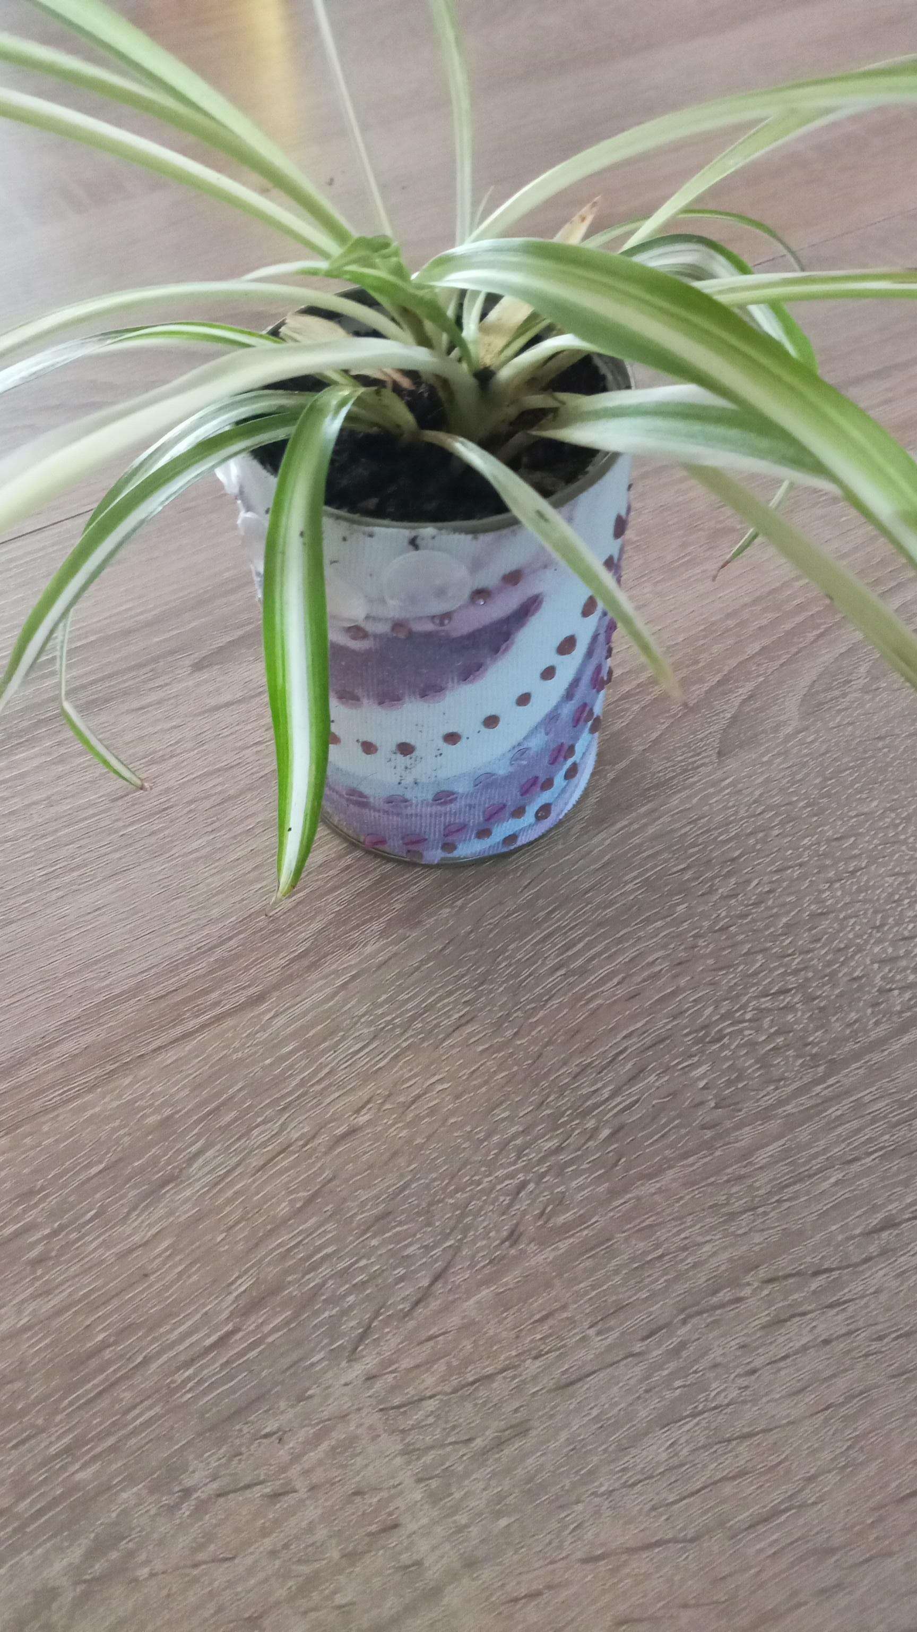
Aggiungi la terra nella scatola e trova una pianta che inserisci nella scatola
di conserva!
Sei finito e adesso poui admirare il tuo progetto!

Slide 7
Adeso hai fatto un vaso da fiori di una scatola di conserva. Poui metterlo sul tavolo o sulla scrivania.
Penso che l‘upcycling sia una idea buonissima per riusare cose o prodotti che butterebbero via. Così non crearemmo il problema d‘immondizia. Questo progetto fa vedere che si può riusare cose e creare nuove, buonissime cose.
E poi anche il sentimento sarà positivo e allegro.

